Slide 1
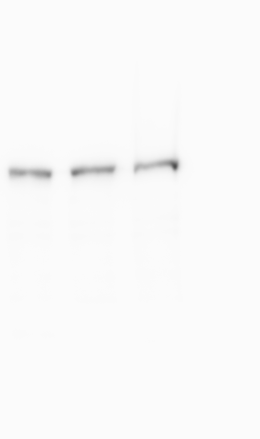
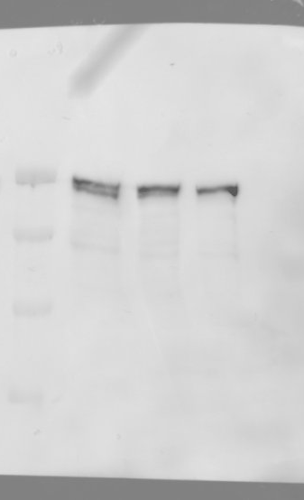
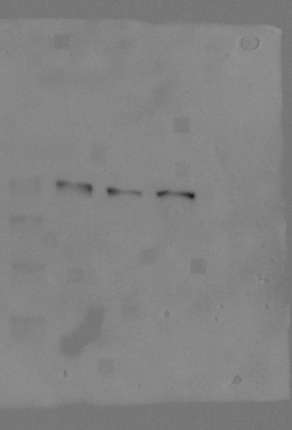
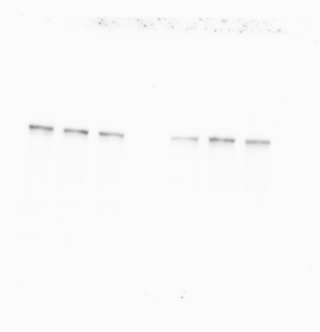
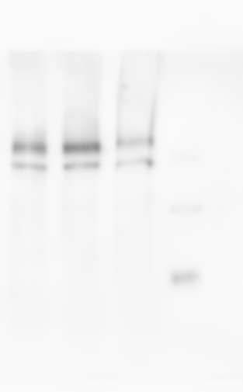
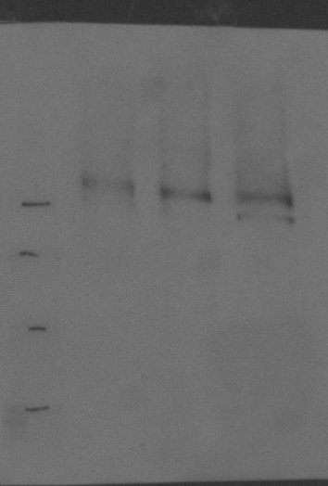
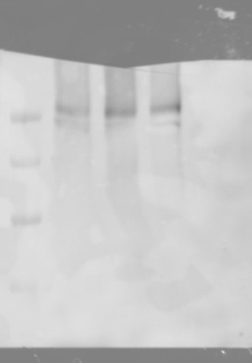
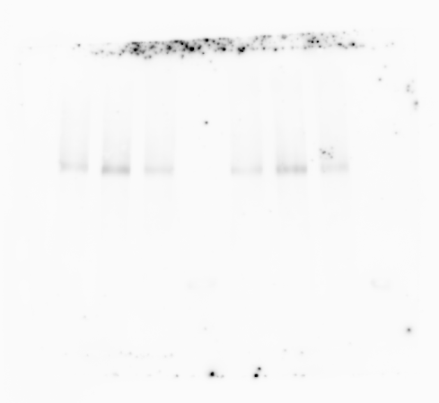
Blots for figure1 B
nsyb> ItprDN
Blot1 and 2
Blot3
Blot4
nsyb> Itpr+
nsyb> ItprDN
nsyb> ItprDN
Blot5
nsyb> ItprDN
nsyb> Itpr+
nsyb> Itpr+
nsyb> ItprDN
nsyb> Itpr+
nsyb> Itpr+
nsyb/+
nsyb/+
nsyb/+
nsyb/+
nsyb/+
Spectrin
nsyb> ItprDN
nsyb> ItprDN
nsyb> Itpr+
nsyb> Itpr+
nsyb> Itpr+
nsyb> ItprDN
nsyb> ItprDN
nsyb/+
nsyb/+
nsyb> Itpr+
nsyb> ItprDN
nsyb> Itpr+
nsyb/+
nsyb/+
nsyb/+
IP₃R

